Slide 1
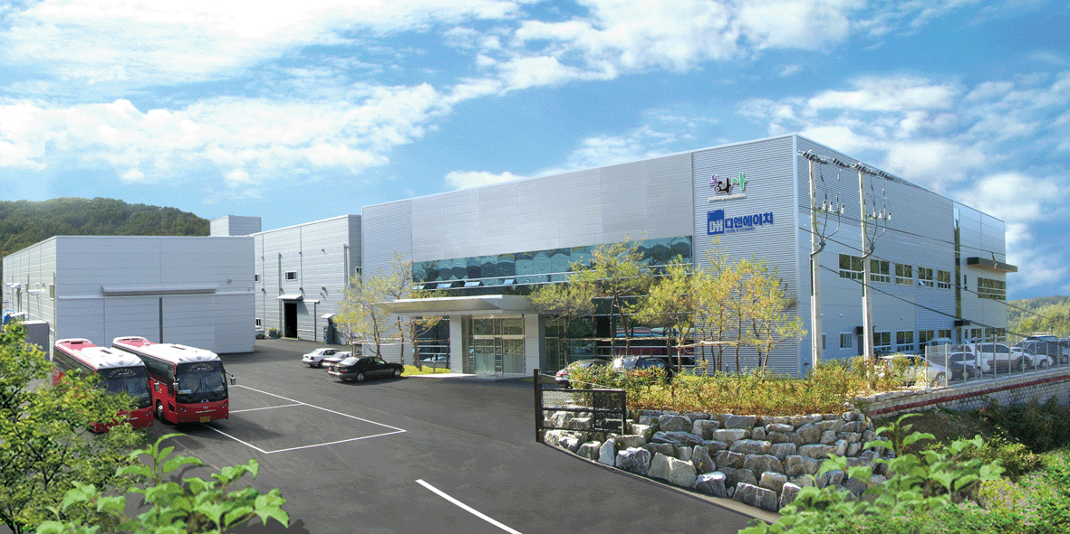
행복한 학교, 함께하는 동화사
동화사는
2015 개정 교육과정에
맞추어 한문 교과의
특성을 구현하기 위해
열성(熱誠)을
다하였습니다.

Slide 2

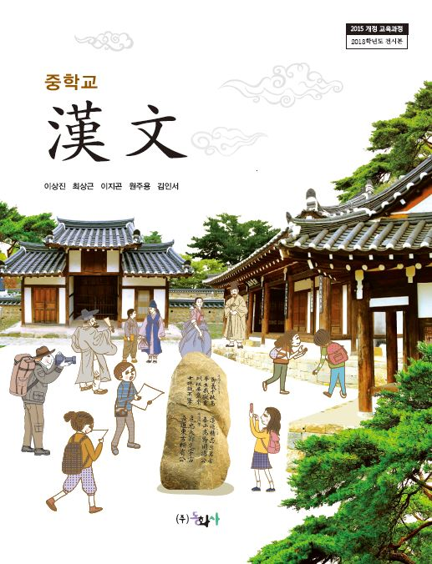
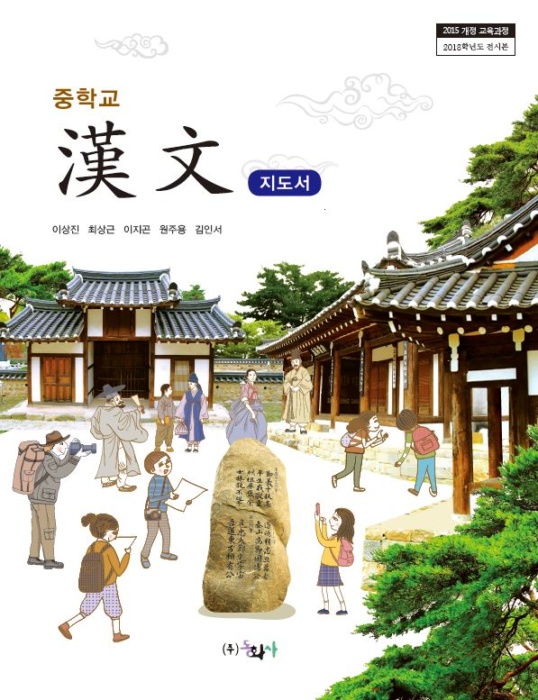

행복한 학교, 함께하는 동화사
2015 개정 교육과정 한문
㈜동화사는 55년 전통의 한자, 한문 서적 전문 출판사입니다.

Slide 3
동화사 교과서 발행 역사
1994년 – 제6차 교육과정 중학교 검정교과서 합격(과학)
1995년 – 제6차 교육과정 고등학교 검정교과서 적격 판정(수학10, 회계원리)
2000년 – 제7차 교육과정 중학교 검정교과서 적격 판정
(영어, 사회, 과학, 기술가정, 체육, 한문)
2001년 – 제7차 교육과정 고등학교 검정교과서 적격 판정(수학10, 회계원리)
2008년 – 2006 개정 교육과정 중학교 검정교과서 적격 판정(수학)
2009년 – 2007 개정 교육과정 중학교 검정교과서 적격 판정(과학, 한문, 체육)
2010년 – 2007 개정 교육과정 중학교 검정교과서 적격 판정(보건)
2012년 – 2009 개정 교육과정 중학교 인정교과서 적격 판정
(보건, 한문, 진로와 직업)
2013년 – 2009 개정 교육과정 고등학교 인정교과서 적격 판정
(고등한문1, 진로와 직업)
2017년 – 2015 개정 교육과정 중학교 인정교과서 적격 판정(보건, 한문)
행복한 학교, 함께하는 동화사

Slide 4
행복한 학교, 함께하는 동화사
동화사
한문 교과서는
2015 개정 교육과정을 충실히 반영한 교과서
가르치기 쉬운 교과서
쉽고 재미있는 교과서
실생활 활용도가 높은 교과서
학습 분량을 적정화한 교과서

Slide 5

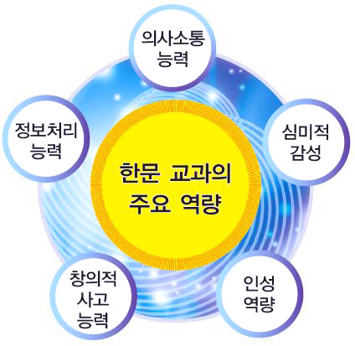
행복한 학교, 함께하는 동화사
한문 교과 핵심 역량 구현
의사소통 능력
한자 어휘를 활용하여 생각과 감정 등을 효과적으로 표현하고 이해하며 소통하는 능력
정보처리 능력
한자 어휘 자료에서 다양한 정보와 자료를 수집·분석하여
그 의미를 평가·선택하고, 이를 효과적으로 처리하여
활용하는 능력
창의적 사고 능력
한자와 한문 자료에 담겨 있는 지식과 소양을 바탕으로 새롭고 독창작인 아이디어를 산출해 내고, 다양한 분야의 지식, 기술, 경험을 융합적으로 활용할 수 있는 능력
인성 역량
한문 기록에 담긴 선인들의 삶과 지혜를 이해하여 변화하는
사회에 유연하게 적응하며 살아갈 수 있는 능력
심미적 감성
한문 고전 작품이 지닌 아름다움과 가치를 향유함으로써 삶의 질과 행복을 창출하는 능력

Slide 6
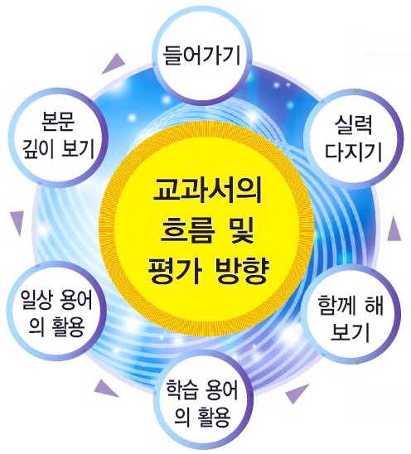
행복한 학교, 함께하는 동화사
교과서의 흐름 및 과정 중심의 평가 구현
·평가 결과를 긍정적이고
능동적으로 활용할 수 있도록
학습자 중심 수업의 과정에
중점을 두는 실질적 평가를 구현
·지식 중심이 아닌 실생활에
적용 가능한 핵심 역량을
평가하는 과정 중심 평가 구현

Slide 7
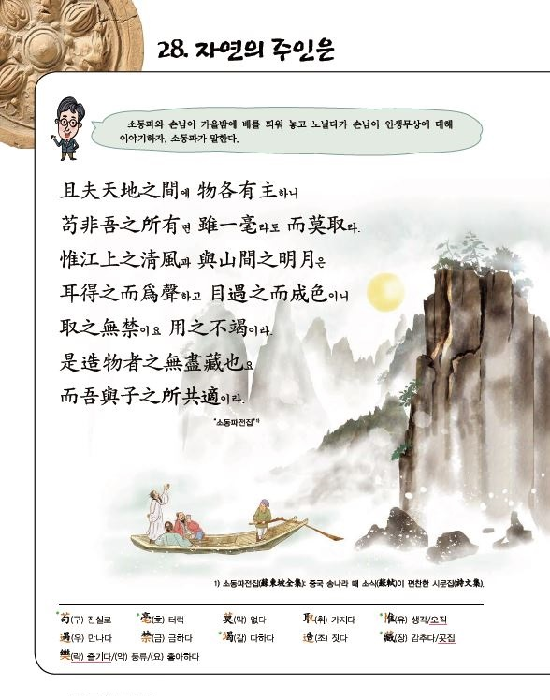
행복한 학교, 함께하는 동화사
2015 개정 교육과정 한문 교과서 미리보기
창의적
사고 능력
소단원 본문
삽화, 만화, 사진 자료 등과 함께 제시
부수를 색깔로 표시한
새로 나온 한자를 본문 아래에 배치
새로 나온 한자

Slide 8
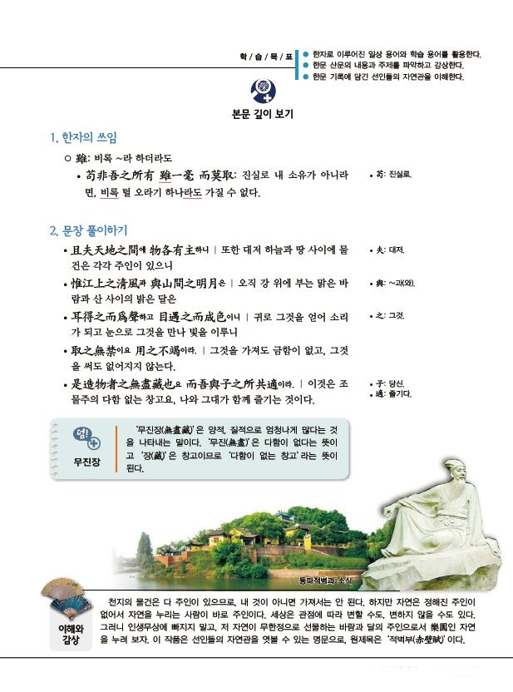
행복한 학교, 함께하는 동화사
2015 개정 교육과정 한문 교과서 미리보기
정보 처리
능력
본문 깊이 보기
본문 이해와 관련된 요소들을
새 교육과정에서 제시한 수준과 학습 범위,
적정화 등을 고려하여 조직
창의적
사고 능력
본문 내용을 비판적으로 이해하고
심미적으로 감상하는 데 도움을 주기 위해
이해와 감상을 제시
심미적
감성

Slide 9
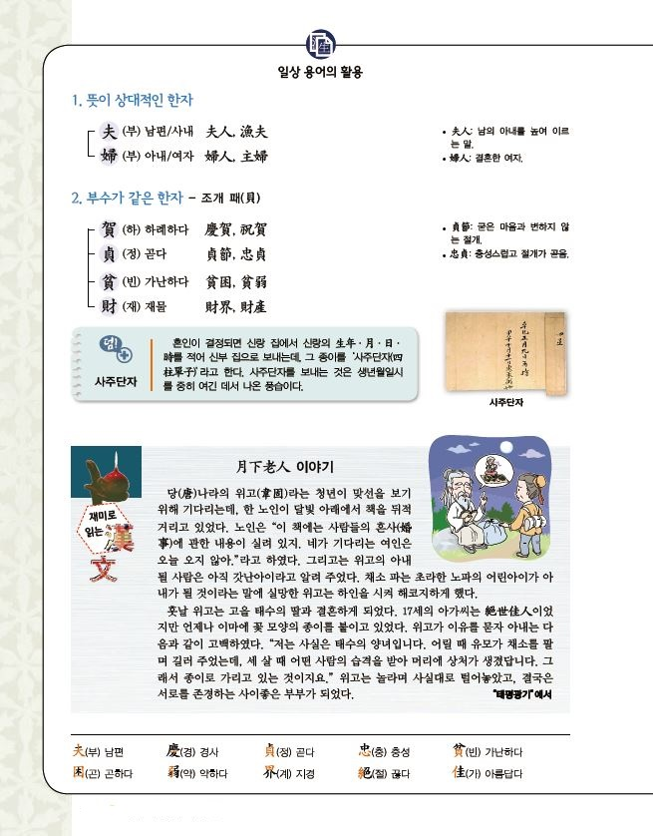
행복한 학교, 함께하는 동화사
2015 개정 교육과정 한문 교과서 미리보기
의사소통
능력
일상 용어 활용
본문에 나온 한자와 관련된
한자 어휘를 익혀 일상 언어 생활에 활용
인성
역량
재미로 읽는 한문
본문의 주제나 인물과 과련된
흥미로운 이야기들을 통해 창의적 사고와
바람직한 인성 함양
창의적
사고 능력

Slide 10
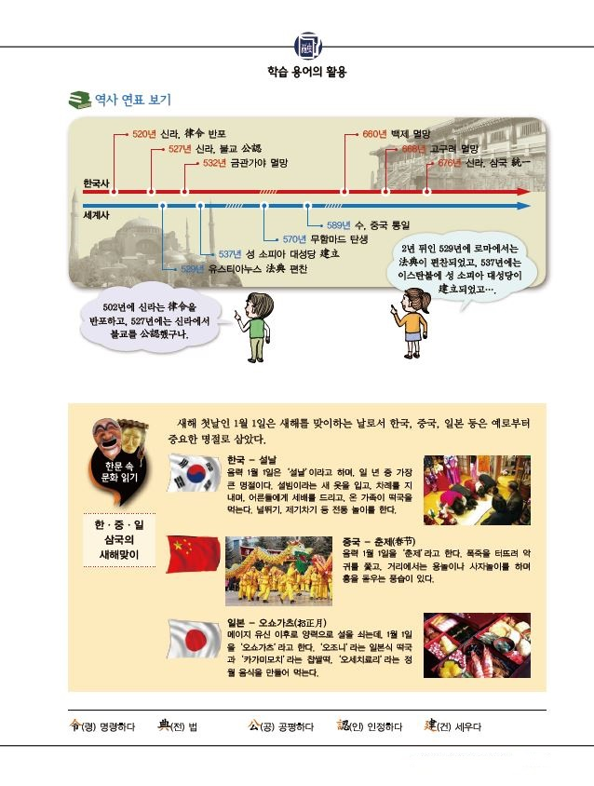
행복한 학교, 함께하는 동화사
2015 개정 교육과정 한문 교과서 미리보기
의사소통
능력
학습 용어의 활용
타 교과의 한자 어휘를 익혀
학습에 활용하고 창의융합적 핵심 역량 함양
인성
역량
한문 속 문화 읽기
본문과 관련된 다양하나 주제를
관점에서 이해할 수 있도록 하여
전통문화에 기초한 건전한 가치관 함양
창의적
사고 능력

Slide 11
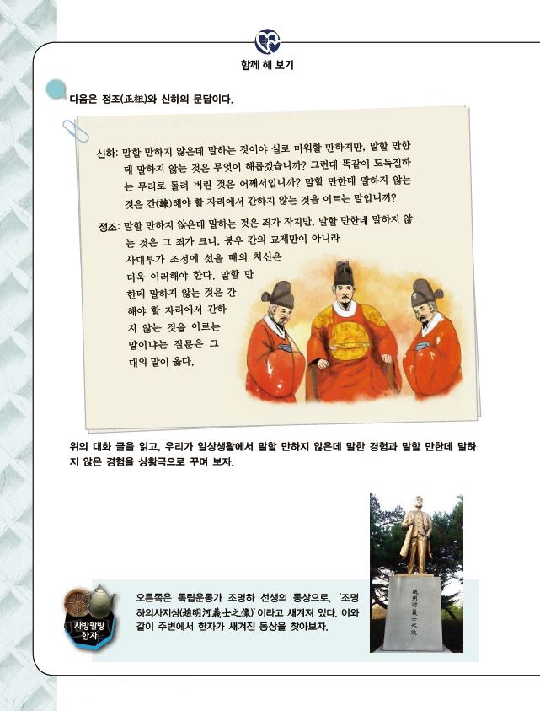
행복한 학교, 함께하는 동화사
2015 개정 교육과정 한문 교과서 미리보기
과정 중심
평가
함께 해 보기
소단원의 학습 내용을 창의적으로
적용할 수 있는 다양한 활동 과제
사방팔방 한자
생활 주변에서 한자·한문이 활용된 사례를
사진으로 제시
실생활에서 한자·한문이 유용하게
쓰이고 있음을 이해하고
스스로 활용할 수 있도록 유도
정보 처리 능력

Slide 12
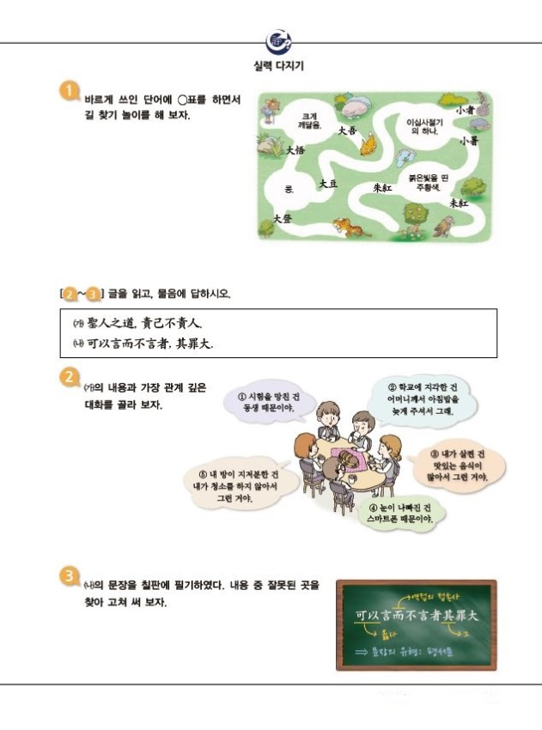
행복한 학교, 함께하는 동화사
2015 개정 교육과정 한문 교과서 미리보기
한문
교과서하면
오랜 전통의
동화사
한문 교과서
입니다.
과정 중심
평가
실력 다지기
소단원의 학습 목표를 중심으로 학습한
내용을 과정 중심으로 스스로 평가

Slide 13

동화사 한문 교과서 집필진
이상진
(전)성균관대학교, 국민대학교 강사
한국사이버대학교 겸임교수
6차·7차 ·2007 개정 ·2009 개정 교육과정 한문 교과서 외 다수
학교 현장에
적합한 교과서,
학생들의 역량 향상을 위한 교과서가 될 수 있도록 알차게 만들었습니다.
최상근
(현)방배중학교 교사
한국사이버대학교 겸임교수
6차·7차 ·2007 개정·2009 개정 교육과정 한문 교과서 외 다수
이지곤
(현)전통문화연구회 교육위원
한국사이버대학교 겸임교수
·2009 개정 교육과정 한문 교과서 외 다수
원주용
(현)성균관대학교 초빙교수
한국사이버대학교 겸임교수
2007 개정 ·2009 개정 교육과정 한문 교과서 외 다수
김인서
(현)도서출판 민들레피앤씨 대표
㈜동화사 한문 교과 전문위원
초등 인정 교과서 및 2009 개정 교육과정 한문 교과서 외 다수

Slide 14

동화사는
선생님과 함께합니다.
감사합니다.

